Slide 1

新基建 新物联
钱波 | UCloud 物联网产品负责人
Notes:
感谢大家关注UCloud TIC大会，物联网专场，我是UCloud物联网产品线的负责人钱波，下面将由我给大家介绍UCloud对新基建下的产业互联网的理解，UCloud推出的物联网产品矩阵、战略定位，最后会分享几个实际行业落地案例。

Slide 2


物联网发展
全球活跃的物联网设备数量达到
2020 年
100 亿
每秒新增
400
全球物联网设备将数量达到
2025 年
220 亿
Notes:
物联网市场，据IoT Analytics统计，2020年，全球活跃的物联网设备数量达到100亿台，而这一数字正在以每秒新增400台设备的速度持续增长，预计到2025年全球物联设备总数将达到220亿台；据GSMA智库预测，全球物联市场规模到2025年将达到1.1万亿美元，年复合增长率将达到25%。
这些设备遍布在我们的城市、社区、港口、工厂，利用数字化手段，实时感知世界每一次变化。

Slide 3




产业互联网
智慧社区
云计算
能源能耗
开放
中立
物联网
大数据
智能制造
人工智能
新 零 售
聚焦新基建设施建设，为产业互联网赋能
Notes:
上云设备数量的持续增长带给我们如何服务好产业互联网的思考。
UCloud 秉承中立与开放原则，在新基建的背景下，进一步夯实自身在云计算、物联网、人工智能等领域的产品能力，确保用最好的技术为合作伙伴赋能，在智慧社区、智能制造、能源能耗、新零售等领域联合打造解决方案，实现产业升级。

Slide 4




产业互联网面临的挑战
痛点
痛点
痛点
痛点
设备大连接
高并发
协议繁杂
无法统一
链路长
开发不解耦
设备分散
老旧改造难
Notes:
随着对不同行业的深入理解和对合作伙伴不同场景下的技术支撑，产业互联网下的设备接入也面临了各种各样的痛点：
设备数量多，消息并发高。
协议繁杂，设备接入难。
无论是智慧社区还是智慧工厂，除了常用的工业协议Modbus、电表协议DLT645，现实中的设备还面临着大量的私有化协议，比如楼宇行业有BACnet、KNX，制造领域的机床、注塑机，每个品牌的设备接入都是令人头疼的问题。
数据链路长。
物联网不同于传统的互联网应用，涉及到设备端开发、网关侧的集成、云平台的设备管理、行业应用功能开发，即所谓的云管边端都包括进来。
技术架构不解耦，应用重复造轮子。
由于物联网的实施很多现状是项目制，接入的设备也是千差万别，这就导致设备接入缺乏统一的规范，设备接入和应用开发不解耦，每次项目实施都需要重新编写代码、重复造轮子，造成浪费。
设备分布不集中，老旧改造难。
对物联网设备的边缘接入的灵活性提出了巨大挑战。
正是基于以上痛点，UCloud先后推出UIoT Core物联网通信云平台、UIoT物联设备接入SDK、UIoT Edge物联网边缘网关，致力于为设备提供一站式的上云解决方案，从而减少项目实施周期，节约人工成本，做到开箱即用。

Slide 5
持续投入 创新活力
2019年7月
2020年3月
2020年5月
2020年7月
发布UIoT Core和
设备端SDK
与国内领先的嵌入式操作系统RT-Thread达成战略合作，联合推出UIoT SDK for RTT
1.发布UIoT Edge
2.发布官方Modbus驱动
1.发布“智慧社区”解决方案
2.发布官方DLT645协议驱动

Slide 6
物联网产品矩阵
边
云
非直连设备
UIoT Edge
边缘网关
UIoT Core
物联网平台
MQTT
大屏显示
DLT645
表计
Modbus
官方支持
设备保障
传感器
子设备
驱动管理
本地数据处理
云边协同
云计算
用户管理
。。。
GPIO
设备管理
权限管理
HTTP/MQ
生产管理
规则引擎
大数据
端
直连设备
设备管理
时序数据库
MQTT
预测维护
RTOS
SDK
直连设备
Notes:
面对产业互联网实施所面临的问题，UCloud将持续做好物联网底座，聚焦新基建设施建设，通过优质的产品为产业赋能，目前物联网平台产品线共计发布包括UIoT直连设备SDK、UIoT Core、UIoT Edge三款产品，帮助智能单品类设备和智慧场景类设备上云。
智能设备上云，可以通过直连设备SDK与IoT Core完成，
智慧场景的非直连设备上云（如各类传感器），可以通过IoT Edge上云与IoT Core来承载

Slide 7
物联网通信云平台—UIoT Core
设备与应用的桥梁
物联网通信云平台
设备
云主机
MQTT
设备
HTTP
产品管理
设备注册
设备管理
WebSocket
数据库
IoT
HuB
权限安全
设备调试
文件上传
规则
引擎
设备
消息队列
设备影子
物模型
脚本解析
设备
监控日志
固件升级
…
Notes:
IoT Core作为万物互联的基石，承载了海量设备的连接，消息流转，搭建了设备与应用服务之间的桥梁。

Slide 8



直连设备接入—UIoT SDK
10分钟完成设备数据上云
业务程序
发送温度信息
设置温度
远程配置
过滤报警
UIoT SDK
设备注册
消息收发
OTA
物模型
设备影子
HAL Layer
线程/同步
消息收发
日志
Timer
TCP
TLS
设备信息
版本信息
OS Layer

Slide 9


边缘计算 — UIoT Edge
非直连设备最后一公里的连接器
UIoT Core
UIoT Edge
UIoT Edge
UIoT Edge
UIoT Edge
智能制造
智慧社区
智慧城市
智慧能源

Slide 10
UIoT Edge架构
用户业务服务 大屏展示 远程监控等
UIoT Core 物联网云平台
软件运行系统，支持ARMv7/ARMv8/X86
消息路由
函数计算数据解析
多行业协议支持，比如Modbus、DLT645
UIoT Edge
子设备驱动1
子设备驱动2
Modbus
BACnet
环境检测
PLC控制
暖通控制
消防控制

Slide 11
UIoT平台
价格
A云：1.8元/百万消息，1.0元/百万分钟（设备在线）
T云： 3元/百万条消息
H云：3.6元/百万条消息
UCloud：
1.6 元/百万消息
1.0 元/百万分钟
注：100万分钟=1.9年

Slide 12
UIoT行业案例分享
智慧社区
电力能源
智能硬件
智能制药AIoT

Slide 13
旧架构
一应业务系统
厂商1设备
厂商云1
适配1
梯控
水电监控
环境监测
安防应用
…
智慧社区
厂商2设备
厂商云2
适配2
厂商3设备
厂商云3
适配3
一应科技
厂商4设备
厂商云4
适配4

Slide 14
新架构
应用服务
楼宇应用
工单调度
告警应用
通行应用
停车应用
安防应用
梯控应用
统一数据接入和数据发布服务
智慧社区
设备管理
远程升级
场景联动
告警管理
实时数据监控
数据统计与报表
物联中台
UIoT Core物联网通信云平台
一应科技
UIoT Edge边缘网关
边缘设备
人脸识别
视频
电气火灾
可燃气体
消防水压
电力监控
闸机门禁
停车管理
Notes:
智慧社区涉及楼控系统、电梯系统、停车系统、通行系统、安防监控、工单告警灯系统。
UIoT Edge解决了最后一公里的问题，解耦了设备接入和应用开发，建立物联中台。

Slide 15
UIoT Core 物联网云平台
UIoT Edge on UHost
虚拟Edge支持海量DTU
透传Modbus，成本更优
EDN就近接入点
智慧社区
DTU (4G)
DTU (4G)
EDN就近接入，延时更低
一应科技
电气火灾
消防水压
电力监控
闸机门禁
环境监测

Slide 16
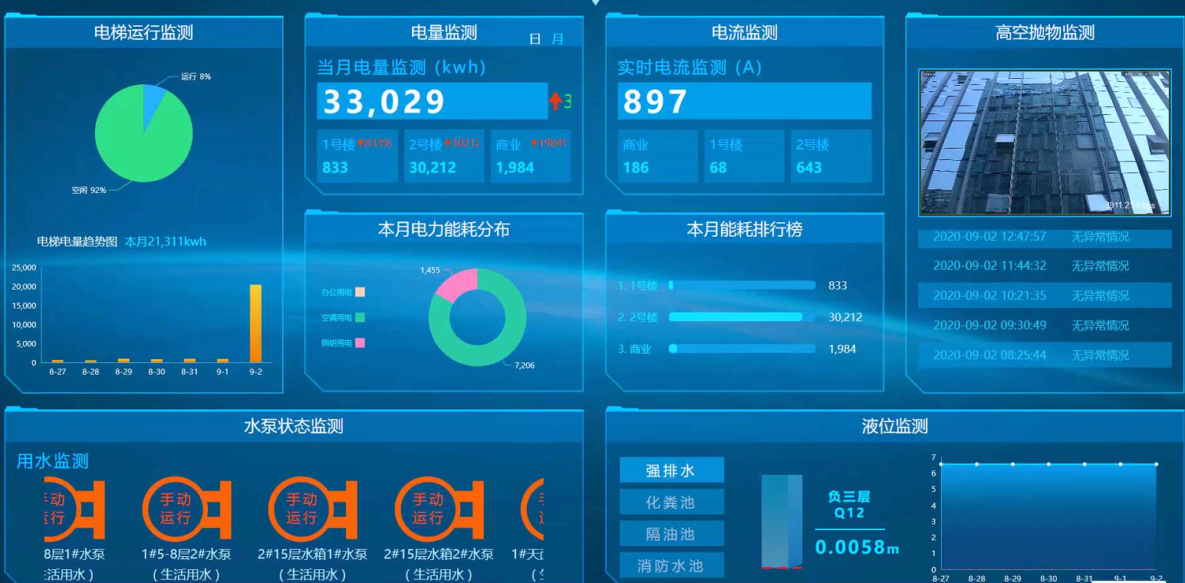
智慧社区
一应科技

Slide 17
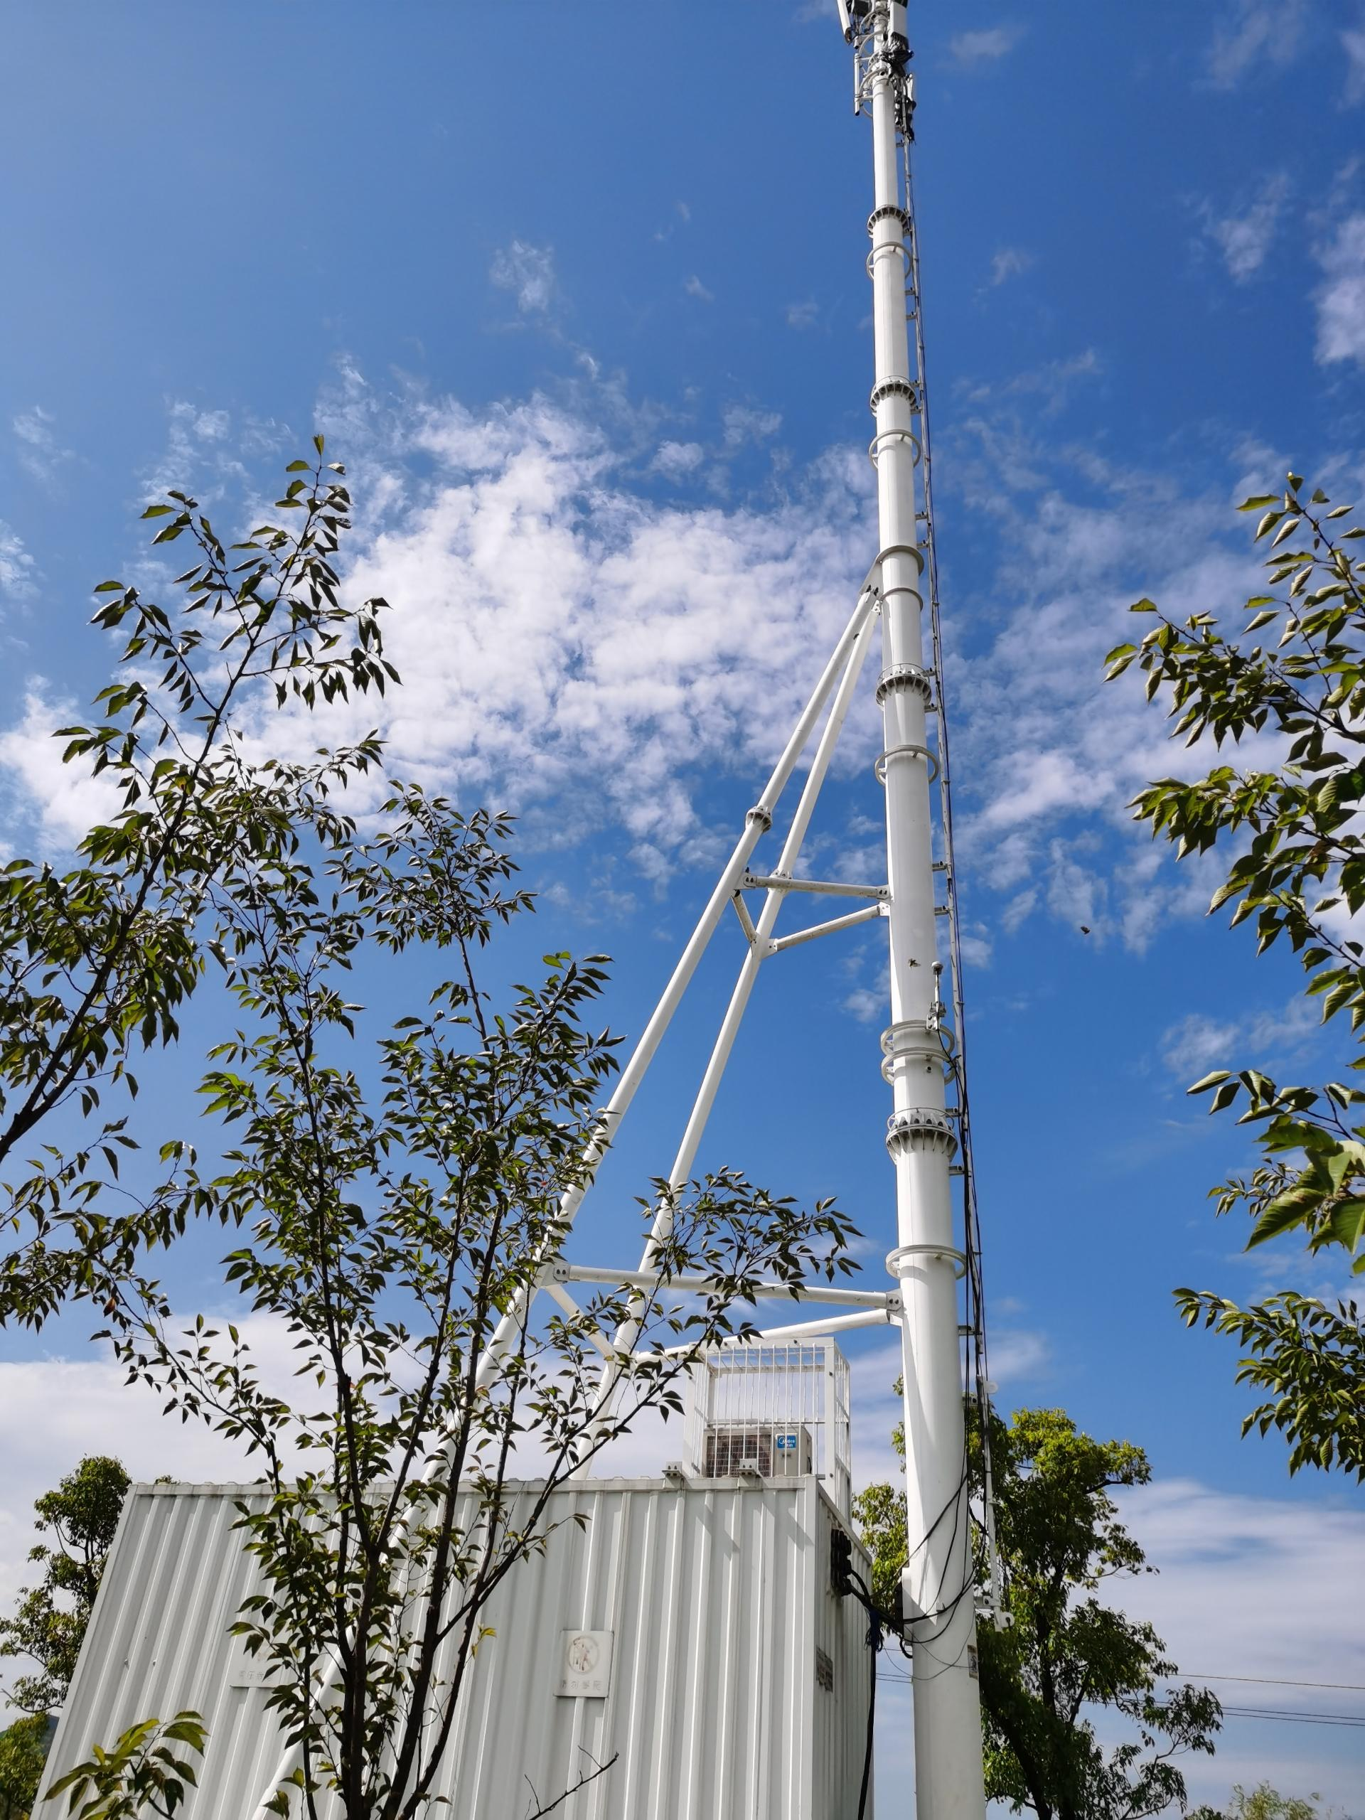
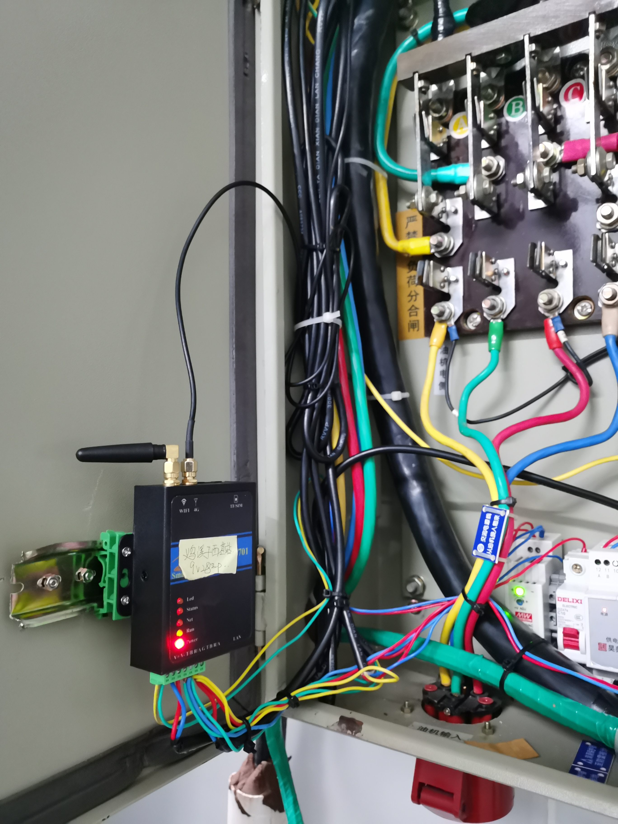
基站供电系统
ARM盒子安装Edge软件，性价比高于商业网关
DLT645驱动，灵活适配市面上的电力表计
电力能源
晟能科技

Slide 18
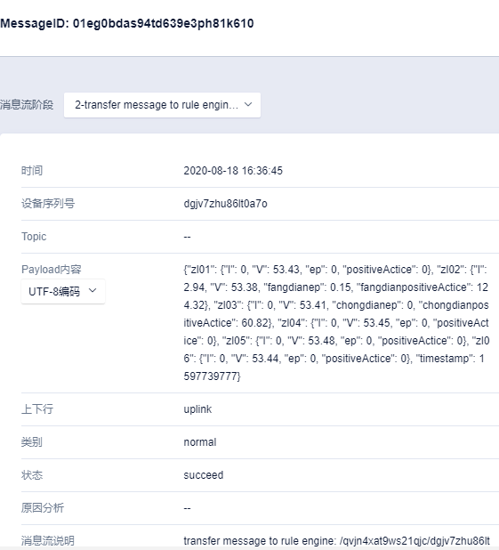
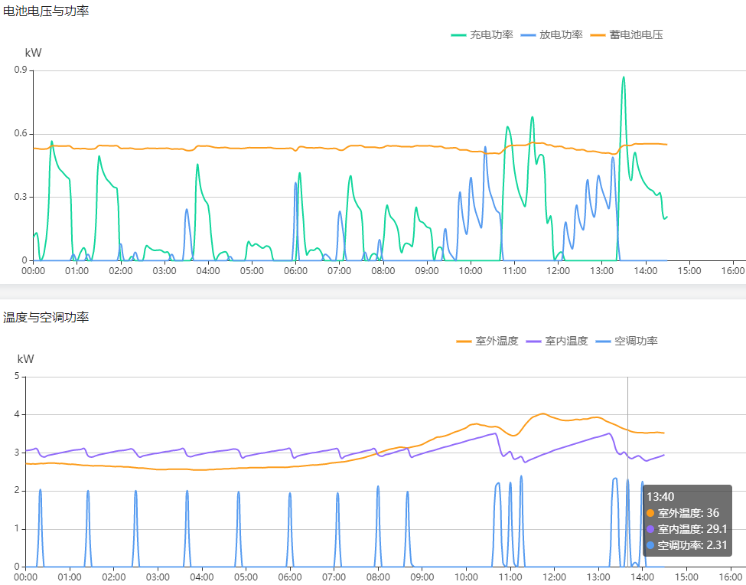
不写代码实现数据上云与远程控制
电力能源
晟能科技

Slide 19
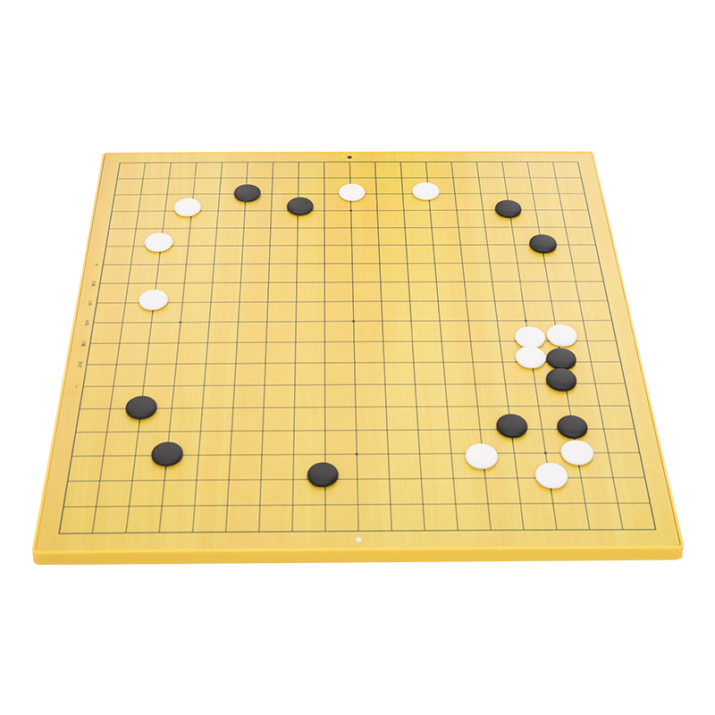

智能棋盘
云端AI对弈
MQTT
智能硬件
UIoT Core平台
UAI
奕客围棋
UIoT Core平台负责棋盘设备高并发、高可用接入
MQTT vs 之前的TCP裸包方式，解决数据黏包问题

Slide 20
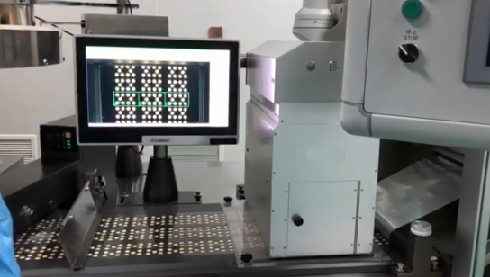



1.接收生产节拍
4.发指令到踢废机
物体检测模型
类识别
模型
工业IO
输入
踢废
控制
踢废机
3.抓拍识别
发送结果
AI Engine
2.发拍照指令
视频
解码
推断
调用
应用后台
操作
终端
智能制药
工业
相机
AIoT
正常
视觉检测设备
消息总线
缺损
AIoT边缘检测系统
脏污
色差
传统CV+神经网络算法，识别率和准确性优于传统方案

Slide 21
丰富
产品
深耕物联接入
赋能合作伙伴
UCloud
AIoT
贴身
服务
更多
行业
Notes:
我们会继续和合作伙伴一起在更多的行业领域深耕，比如提供更多行业的设备接入支持、更智能的边缘场景联动能力，更丰富的创新应用，为新基建下的产业互联网升级赋能。
谢谢大家！

Slide 22


